Slide 1

Chủ đề 5: Mô hình hóa cấu trúc

Slide 2
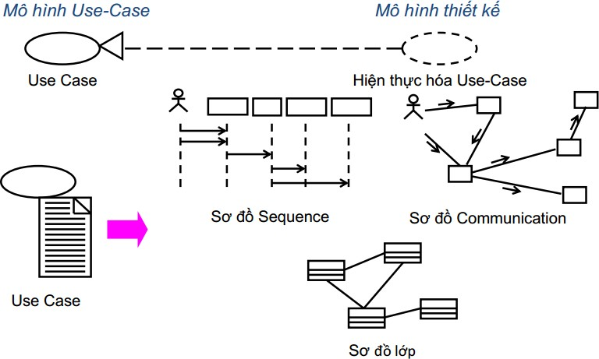

Slide 3
Mô hình hóa nghiệp vụ
Mô hình hóa nghiệp vụ
(Business Modeling)
Use Case Diagram
Activity Diagram
Mô hình hóa cấu trúc
(Structural Modeling)
Mô hình hóa hành vi
(Behavioral Modeling)
Class Diagram
Object Diagram
CRC Card
Sequency Diagram
Communication Diagram
State Diagram

Slide 4
Mục đích của mô hình cấu trúc:
Mô tả cấu trúc của dữ liệu được sử dụng trong hệ thống.
Rút ngắn khoảng cách giữa thế giới thực và thế giới phần mềm
Xây dựng thuật ngữ chung cho người sử dụng và người phân tích hệ thống
Biểu diễn sự vật, ý tưởng và khái niệm quan trọng trong hệ thống
Các mô hình cấu trúc:
CRC cards, class diagrams, object diagrams.

Slide 5
CRC (Class- Responsibility- Collaboration) card

Slide 6
Responsibilities & Collaborations
Responsibilities & Collaborations là những “high-level description” về các lớp đối tượng
Responsibilities gồm có 2 phần:
Knowing: tương tự như thuộc tính của 1 đối tượng
Doing: tương tự như hành vi của 1 đối tượng
Collaborations: mô tả các mối quan hệ với các lớp đối tượng khác

Slide 7
Cấu trúc của CRC Card
Gồm có các thành phần chính:
Class Name: tên lớp đối tượng
ID: mã số của lớp đối tượng (dùng để quản lý)
Description: mô tả ngắn gọn về lớp đối tượng
(Doing) Responsibilities: những công việc mà lớp đối tượng đảm nhận
Collaborators: các lớp đối tượng có liên quan
Attributes: các thuộc tính của lớp đối tượng
Relationships: mô tả cụ thể mối quan hệ với các lớp đối tượng khác
Generalization
Aggregation (Composition)
Other Association

Slide 8
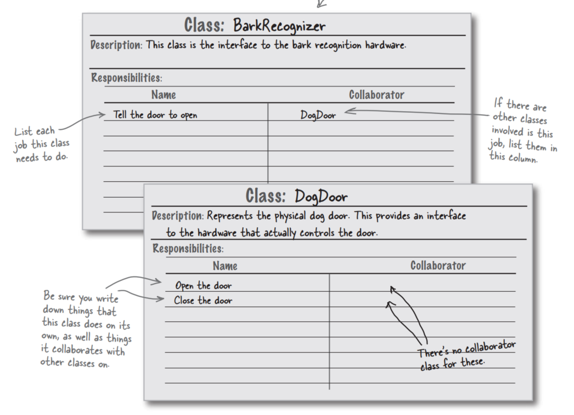

Slide 9
Lớp (class) là gì?
Đối tượng là cái gì đó tồn tại trong thế giới thực
Lớp là mô tả thuộc tính, hành vi, ngữ nghĩa của một nhóm đối tượng
Lớp xác định thông tin nào được lưu trữ trong đối tượng và hành vi nào đối tượng có
Thí dụ về lớp: Lớp NhanVien
Đối tượng của lớp có các attribute: HoTen, DiaChi, Luong
Các hành vi: Thuê mướn, Đuổi việc và Đề bạt nhân viên?

Slide 10
Sơ đồ Lớp Class Diagram
Là biểu đồ quan trọng nhất.
Mô tả các đối tượng và mối quan hệ của chúng trong hệ thống.
Mô tả các thuộc tính và các hành vi (Behavior) của đối tượng.
Có biểu đồ lớp mức phân tích và mức cài đặt.
Cú pháp đồ họa của lớp trong biểu đồ
Tên lớp
Thuộc tính
Thao tác
+ : public
- : private
# : protected

Slide 11
Các thành phần của sơ đồ lớp
Lớp đối tượng:
Đại diện cho 1 dạng người hoặc đồ vật mà hệ thống cần
lưu trữ thông tin
Là hình chữ nhật chia thành 3 phần:
Phần đầu: ghi tên lớp đối tượng
Phần giữa: ghi tên các thuộc tính
Phần cuối: ghi tên các phương thức
Đặt dấu +/-/# tương ứng cho các tầm vực truy xuất là:
public, private, protected
Mối quan hệ kết hợp (Association relationship)
Mối quan hệ kế thừa (Generalization relationship)
Mối quan hệ Aggregation
Mối quan hệ Composition

Slide 12
Nhắc lại về hướng đối tượng
Một số ký hiệu
Tên class
Tên class
(Các) thuộc tính
(Các) phương thức

Slide 13
Class in UML
Class Name:
Literal string (chuỗi)
Noun (Danh từ)
Professor
- startDate = 01/01/08 # professionals = null
- ComposeCourse() # ReviewCourse() + GetStartDate()
Class Name
Attributes
Operations
Attribute format (Định dạng thuộc tính)
Visibility Attribute_Name : Type = Initial_value
Operation format (Định dạng phương thức)
Visibility Op_Name(ParamsName: Type): return_Value/Type

Slide 14




Public/Protected/Private
+ #
Thuộc tính/Phương thức public Thuộc tính/Phương thức protected Thuộc tính/Phương thức private
-
Class
- privateAttribute # protectedAttribute
+publicOp() # protectedOp() - privateOp()
Phương thức
Private
Phương thức Protected
Phương
thức Public

Slide 15
Tầm vực
Xác định số lượng thực thể của thuộc tính / phương thức
Class
classifierScopeAttribute instanceScopeAttribute
classifierScopeOperation() instanceScopeOperation()

Slide 16
Ví dụ
CStudent
name address studentID nextAvailID : int
+ addSchedule(theSchedule : Schedule, forSemester : Semester) + getSchedule(forSemester : Semester) : Schedule + hasPrerequisites(forCourseOffering : CourseOffering) : boolean # passed(theCourseOffering : CourseOffering) : boolean + getNextAvailID() : int

Slide 17



Nhận xét
Bình thường: Class cụ thể
In nghiêng: Class trừu tượng
Gạch dưới: Object (không phải class)
Tên class
(Các) thuộc tính
Bình thường: Thuộc tính bình thường
In nghiêng: không sử dụng Gạch dưới: Thuộc tính static
(Các) phương thức
Bình thường: Phương thức bình thường
In nghiêng: Phương thức trừu tượng
Gạch dưới: Phương thức static

Slide 18
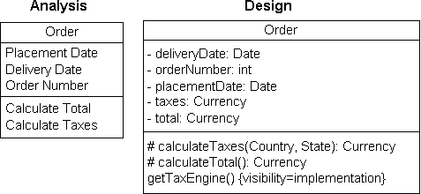
Hai dạng lớp: phân tích và thiết kế
Bỏ qua các chi tiết không cần thiết
Phải đầy đủ & chi tiết các thành phần

Slide 19
Inner, Abstract class
Window
Italic
Person
+ Talk(): void
+ GetAge(): Int
SystemMenu
TitleBar
Inner Class
Abstract Class

Slide 20
Các giai đoạn của mô hình hóa đối tượng bằng biểu đồ lớp
Tìm kiếm các lớp
Xác định liên kết giữa các lớp
Xác định các thuộc tính
Tổ chức và đơn giản hóa các lớp bằng cách sử dụng quan hệ thừa kế
Xóa các liên kết thừa
Kiểm tra xem biểu đồ đã bao gồm tất cả các yêu cầu của tài liệu hay chưa?
Lặp lại và làm mịn mô hình
Nhóm các lớp thành các modules (gói)

Slide 21
Tips
Không cố gắng sử dụng tất cả các ký hiệu khác nhau
Không vẽ mô hình cho mọi thứ, tập trung vào các thông tin quan trọng

Slide 22
Tìm kiếm lớp như thế nào?
Tìm đầy đủ lớp rất khó khăn.
Khuyến cáo
Tìm lớp từ các danh từ trong luồng sự kiện
Chú ý rằng danh từ có thể là tác nhân, lớp, ( thuộc tính và biểu thức không phải loại trên
Tìm lớp từ biểu đồ tương tác
Những cái chung của đối tượng tạo thành lớp
Tìm lớp ở các nơi khác
Các báo cáo tìm ra trong pha phân tích yêu cầu hình thành lớp giao diện
Các thiết bị phần cứng được biểu diễn bởi lớp khác nhau

Slide 23
Tìm kiếm lớp như thế nào?
Cùng với chuyên gia lĩnh vực vấn đề trả lời các câu hỏi sau đây để tìm ra lớp
Có thông tin nào cần lưu trữ hay phân tích? Nếu có, nó là lớp
Có hệ thống ngoài không? Nếu có thì nó được xem như những lớp chứa trong hệ thống của ta hay hệ thống của ta tương tác với chúng
Có mẫu, thư viện lớp, thành phần...? Nếu có, thông thường chúng
chứa các ứng viên lớp
Hệ thống cần quản lý các thiết bị ngoại vi nào? Mọi thiết bị kỹ thuật nối với hệ thống đều là ứng viên lớp.
Tác nhân đóng vai trò tác nghiệp nào? Các nhiệm vụ này có thể là lớp; thí dụ người sử dụng, thao tác viên hệ thống, khách hàng...

Slide 24
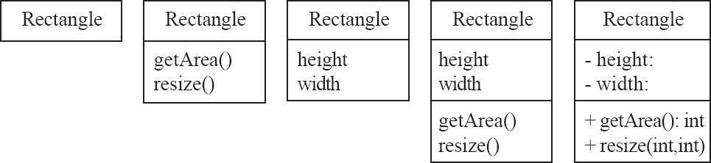
Biểu diễn lớp trong UML

Slide 25
Mối quan hệ giữa các class
Generalization: tổng quát hóa (kế thừa)
Association:
dependency
aggregation
composition

Slide 26
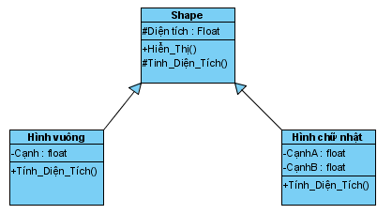
Các quan hệ trong biểu đồ lớp
Quan hệ Generalization: Thể hiện rằng một lớp A kế thừa từ một lớp B (Hay A là trường hợp riêng của B; B là tổng quát của A)
Gọi là quan hệ Là một (Is a)
Thể hiện:

Slide 27
Quan hệ giữa các lớp đối tượng
Quan hệ kế thừa
ClassA
ClassB
ClassB kế thừa từ ClassA
ClassB là một trường hợp đặc biệt của ClassA
ClassA là trường hợp tổng quát của ClassB

Slide 28
Ví dụ
CHinhVe
# int | MaLoaiHinhVe
+ float | DienTich()
+ float | ChuVi()
+ void | Ve()
+ ...
CTuGiac
# CDiem P1 # CDiem P2 # CDiem P3 # CDiem P4
+ CTuGiac() + float DienTich() + float ChuVi() + void Ve() + ...
CTamGiac
# CDiem # CDiem # CDiem | P1 P2 P3
+ CTamGiac()
+ float DienTich()
+ float ChuVi()
+ void Ve()
+ ...
CEllipse
# CDiem Tam # float A # float B
+ CEllipse() + float DienTich() + float ChuVi() + void Ve() + ...

Slide 29
Quan hệ giữa các lớp đối tượng
Quan hệ Association
Hoặc
Trong ClassA có thuộc tính có kiểu là ClassB
Hoặc
Trong ClassB có thuộc tính có kiểu là ClassA
Nhận xét: Về mặt lập trình, thuộc tính có thể được lưu trữ dạng biến đơn, biến mảng, hay
ClassA |  | ClassB
biến con trỏ
Association
Ví dụ: ?
Professor
Works for
Employee Employer
Role Names
University

Slide 30
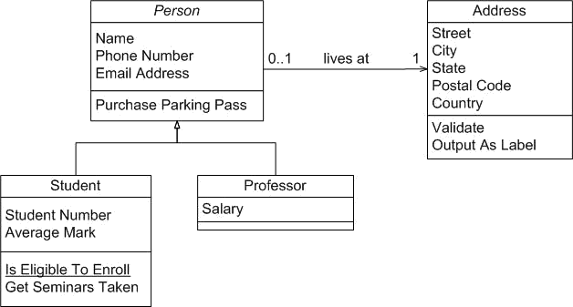
Ví dụ

Slide 31
Ví dụ
Role
name
Association name
StaffMember | instructor | Student
 | 1..* instructs *
Role
Navigable (uni-directional)
association
Multiplicity
*
Courses
pre-requisites
0..3
Reflexive association

Slide 32
Quan hệ giữa các lớp đối tượng
Quan hệ Aggregation
ClassA
ClassB
Dùng để mô hình hóa quan hệ toàn thể - bộ phận giữa một kết tập và bộ phận của nó.
Đã xác định được ClassA và ClassB có quan hệ Association với nhau
Xác định rõ hơn:
Trong object của ClassA có chứa (trong phần thuộc tính) object của ClassB
ObjectX của ClassA bị hủy thì ObjectY của ClassB (bên trong ObjectX) vẫn có thể còn tồn tại
Ví dụ: ?

Slide 33

Quan hệ Aggregation
Còn gọi là mối quan hệ: Có một (Has a)
An aggregation is an “is a part-of” relationship
Ví dụ:
Whole
Part
Aggregation
Company
Department

Slide 34
Quan hệ Aggregation
Car
2..* 1..*
Door
House
Whole
Part
Cụm từ “bộ phận của” (part of) được sử dụng để mô tả quan hệ?
Cánh cửa là một bộ phận của xe hơi
Có phải một số hành vi của toàn thể đuợc áp dụng tự động cho bộ phận của nó?
Xe hơi di chuyển, cửa di chuyển.
Có phải một vài giá trị thuộc tính của toàn thể kéo theo một số
thuộc tính của bộ phận?
Xe hơi màu xanh nên cửa màu xanh.
Có tồn tại sự không đảo chiều giữa các lớp cho quan hệ kết tập?
Cửa là bộ phận của xe hơi. Xe hơi không là bộ phận của cửa.

Slide 35
Quan hệ giữa các lớp đối tượng
Quan hệ Composition
ClassA
ClassB
Đã xác định được ClassA và ClassB có quan hệ Association với nhau
Xác định rõ hơn:
Trong object của ClassA có chứa (trong phần thuộc tính) object của ClassB
ObjectX của ClassA bị hủy thì ObjectY của ClassB (bên trong ObjectX) không thể còn tồn tại
Ví dụ: ?

Slide 36


Quan hệ Composition
Thể hiện rằng một lớp A bao hàm lớp B. Nhưng lớp B không thể tồn tại độc lập (Tức không thuộc lớp nào). Tức là, nếu có B thì phải suy ra được A.
Thể hiện:

Slide 37
Quan hệ Composition
Whole
Part
Customer
Order
class Customer
{
Order order ;
// other attributes here
Composition
Customer(int customerID ,string orderinfo , string
deliverydate )
{
order = new Order(orderinfo);
// other code here
}
}
// Elsewhere in code
Customer customer = new Customer(1, "Noodle" ,"20170117");

Slide 38
Quan hệ giữa các lớp đối tượng
Chiều của quan hệ (Association, Aggregation, Composition)
ClassA
ClassB
Nếu quan hệ là 1 chiều: đa số các lời gọi hàm được gọi theo đúng chiều của quan hệ
Nếu quan hệ là 2 chiều: không vẽ mũi tên

Slide 39
Quan hệ giữa các lớp đối tượng
Bản số - Multiplicity (Association, Aggregation, Composition)
ClassA
1 1..*
ClassB
Ý nghĩa
Ví dụ:
1
2
1..*
0..*
*
Chỉ có 1 đối tượng | 1
0 hoặc nhiều (unlimited) | * (0..*)
1 hoặc nhiều | 1..*
0 hoặc 1 (optional association) | 0..1
Khoảng xác định | 2..4
Nhiều khoảng | 2, 4..6, 8
1, 3, 5..9
CH5 - 38
HIENLTH

Slide 40
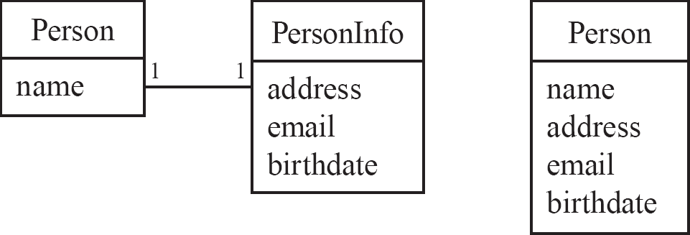
Quan hệ giữa các lớp đối tượng
Tránh sử dụng quan hệ 1-1 không cần thiết trong biểu đồ lớp

Slide 41
Quan hệ giữa các lớp đối tượng
Bản số - Multiplicity (Association, Aggregation, Composition)
ClassA
1 1..*
ClassB
Ý nghĩa
Ví dụ:
1
2
1..*
0..*
*
1, 3, 5..9

Slide 42
Quan hệ giữa các lớp đối tượng
Quan hệ Dependency
ClassA và ClassB không có quan hệ Association
ClassA “phụ thuộc” vào ClassB
ClassA |  | ClassB
Tham số truyền vào
Kết quả trả ra
Biến cục bộ
class A
{
void F(B x)
{
…
}
};
class A
{
B F()
{
…
}
};
class A
{
void F()
{
B x;
}
};
Trong ClassA có sử dụng biến toàn cục (kiểu B), hoặc sử dụng
phương
tính
thức/thuộc
static của ClassB

Slide 43
Quan hệ Dependency
“Using” as a local variable
A
 | L
+ foo():void
B
+ bar():void
Class A
{
public void foo()
{
B b = new B(); b.bar();
//more code here
}
}

Slide 44
Quan hệ Dependency
“Using” as parameter
A
+ foo(b:B):void
B
+ bar():void
Class A
{
public void foo(B b)
{
b.bar();
//more code here
}
}

Slide 45
Quan hệ Dependency
“Using” as Global Reference
A
 | G
+ foo():void
B
+ bar():void
Class A
{
public void foo()
{
B.bar();
//more code here
}
}
Class B
{
public static void bar()
{
//more code here
}
}

Slide 46

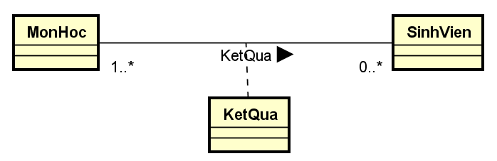
Lớp kết hợp (Association Classes)
Khi một mối kết hợp có các đặc trưng (thuộc tính, hoạt động và các mối kết hợp), chúng ta tạo ra một lớp để chứa các thuộc tính đó và kết nối với mối quan hệ, lớp này được gọi là lớp kết hợp.

Slide 47
Bản số (Multiplicity)
Thể hiện rằng ứng với mỗi lớp A thì có (chứa, dạy, có, mua, đặt,...) bao nhiêu phần tử lớp B?
A | 1 1 | B
Một phần tử lớp A có 1 phần tử lớp B

Slide 48
Bản số (Multiplicity)
Thể hiện rằng ứng với mỗi lớp A thì có (chứa, dạy, có, mua, đặt,...) bao nhiêu phần tử lớp B?
 |  | B Tài khoản
A Khách hàng | 1 0..3
Một phần tử lớp A có tối đa 3 phần tử lớp B
Mỗi phần tử lớp B có đúng 1 phần tử lớp A

Slide 49
Bản số (Multiplicity)
Thể hiện rằng ứng với mỗi lớp A thì có (chứa, dạy, có, mua, đặt,...) bao nhiêu phần tử lớp B?
 |  | B Đơn hàng
A Khách hàng | 1 *
Một phần tử lớp A có nhiều phần tử lớp B
Mỗi phần tử lớp B có đúng 1 phần tử lớp A
CH5 - 48

Slide 50
Bản số (Multiplicity)
Thể hiện rằng ứng với mỗi lớp A thì có (chứa, dạy, có, mua, đặt,...) bao nhiêu phần tử lớp B?
 |  | B Khóa học
A Sinh viên | 0..* 1..*
Mỗi sinh viên tham gia ít nhất 1 khóa học
Mỗi khóa học có thể có 0 hoặc nhiều sv tham gia

Slide 51
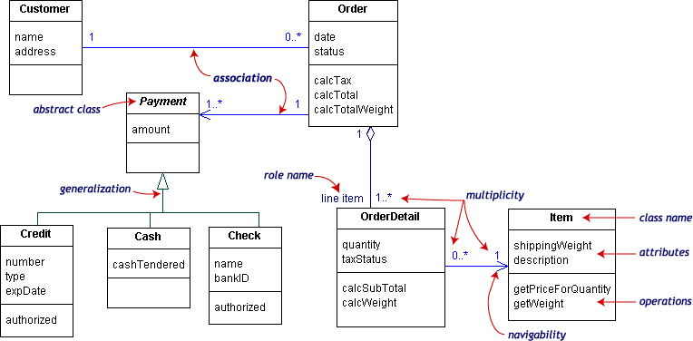
Ví dụ

Slide 52
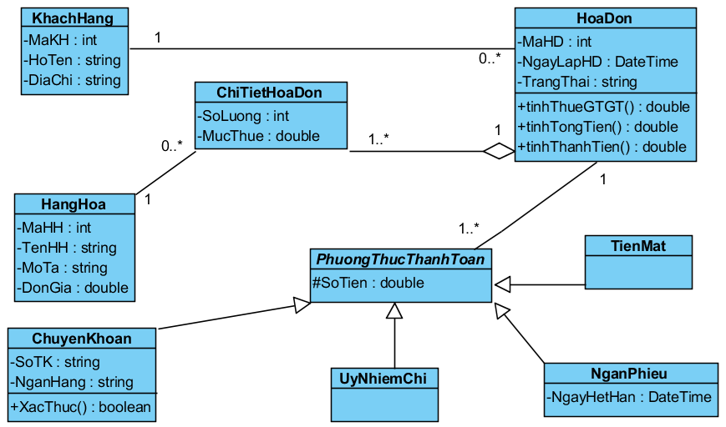
Ví dụ

Slide 53

Exercise
What are the relationships between?
class A and class B :
class A and class C :
class C and class D :
class D and class E :
A
D
E
1
*
B
C

Slide 54
Exercise (cont.)
Writing Skeleton code from Class Diagram
Phone | 15 | Button
Staff
A B
Part-time staff
C
<<interface>> ButtonListener
D
<<interface>>
Shape
Circle
+drawCircle (n, ColorHex)
ButtonDialerAdapter

Slide 55
Thế nào là một Boundary Class?
Là lớp trung gian thể hiện sự tương tác giữa hệ thống và những gì bên ngoài hệ thống.
Một số kiểu
Các User interface class
Các System interface class
Các Device interface class
Với mỗi cặp Actor/Use-Case bao giờ cũng có 1 lớp
biên (boundary class)
Analysis class stereotype
<<boundary>>
MyBoundaryClass
MyBoundaryClass
Phụ thuộc môi trường

Slide 56
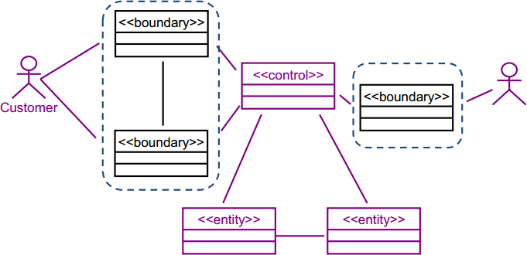
Vai trò của Boundary Class
Mô hình hoá sự tương tác giữa hệ thống và môi trường bao quanh nó

Slide 57
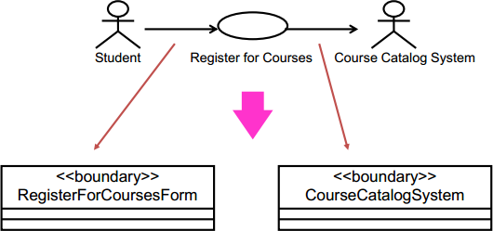
Ví dụ: Tìm các Boundary Class
Một boundary class cho 1 cặp actor/use case

Slide 58
Hướng dẫn: Boundary Class
Các User Interface Class
Tập trung vào những thông tin gì được thể hiện cho
người dùng
KHÔNG tập trung vào các chi tiết giao diện người dùng
Các lớp giao diện hệ thống (System) và thiết bị ngoại vi (Device Interface Class)
Tập trung vào những protocols nào phải định nghĩa
KHÔNG tập trung vào cách mà các protocol sẽ được cài đặt
Tập trung vào các nhiệm vụ, chứ không phải chi tiết!

Slide 59

Thế nào là lớp thực thể (đối tượng) (Entity class)
Là các lớp mô tả những thực thể chính xuất hiện trong hệ thống
Thực thể là những thông tin tồn tại và được lưu trữ lâu dài trong hệ thống
Chỉ mô tả ở mức trừu tượng, không mô tả quá chi tiết các thuộc tính của thực thể này

Slide 60
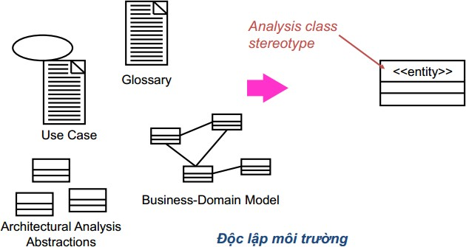
Thế nào là một Entity Class?
Các trừu tượng hóa then chốt của system

Slide 61
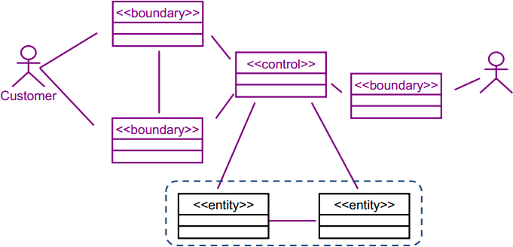
Vai trò của Entity Class
Lưu trữ và quản trị các thông tin trong system

Slide 62
Ví dụ: Tìm các Entity Class
Dùng luồng sự kiện của use-case như là đầu vào (input)
Các trừu tượng hóa then chốt của use case
Hướng tiếp cận truyền thống (nouns filtering)
Gạch dưới các cụm danh từ trong luồng sự kiện
Loại bỏ các ứng viên dư thừa
Loại bỏ các ứng viên mơ hồ, không rõ ràng
Loại bỏ các actor (ngoài phạm vi)
Loại bỏ các kiến trúc cài đặt
Loại bỏ các attribute (để lại dùng sau)
Loại bỏ các operation

Slide 63
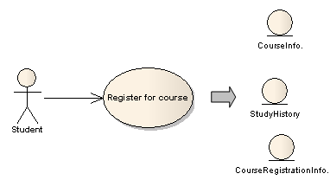
UC Dangkyhoc: Tìm các lớp thực thể (đối tượng)
Chức năng đăng ký học (Tạo thời khóa biểu)

Slide 64
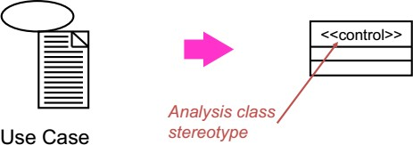
Thế nào là một Control Class?
Nhà điều phối các hành vi của Use-case
Chỉ một control class cho một use case
Phụ thuộc use-case, độc lập môi trường

Slide 65
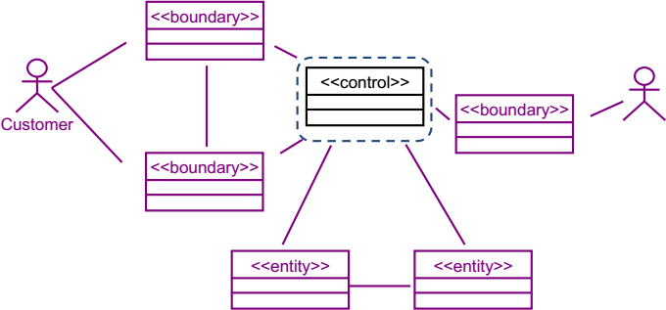
Vai trò của Control Class
Điều phối các hành vi của use-case

Slide 66
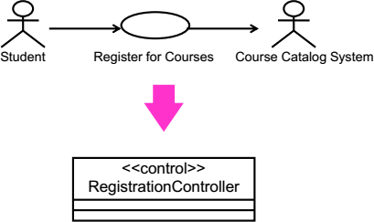
Ví dụ: Tìm các Control Class
Một control class cho một use case

Slide 67
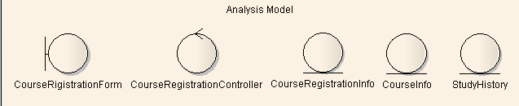
UC Register for Course: Lớp phân tích
Mô hình use case
Use Case Model
Register for Course
Student
Mô hình phân tích và thiết kế

Slide 68
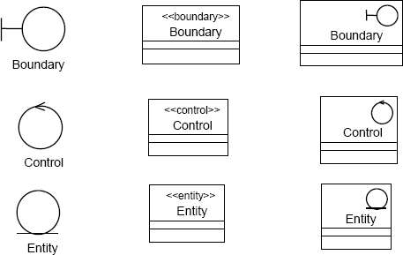
Các biểu tượng cho lớp phân tích trong UML
UML cho phép sử dụng một số biểu tượng khác nhau cho các lớp phân tích
Các lớp phân tích được biểu thị cùng với stereotype

Slide 69
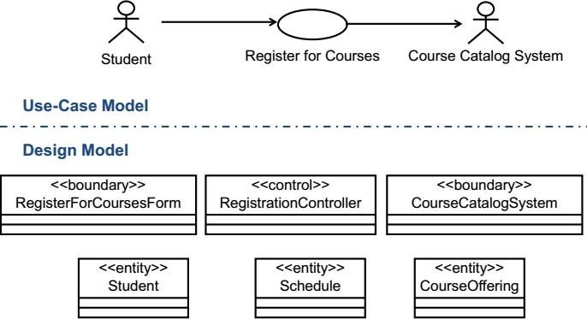
Ví dụ: Tổng kết Analysis Classes

Slide 70
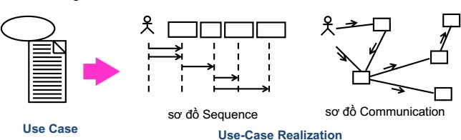
Phân bổ trách nhiệm về các Class
Đối với mỗi use-case flow of events:
Xác định các analysis class
Gắn kết các trách nhiệm của use-case cho các analysis class
Mô hình hóa tương tác của các analysis class trong interaction diagram

Slide 71
Phân bổ trách nhiệm về các Class
Dùng các A.Class stereotype làm guide:
Các Boundary Class
Các hành vi liên quan đến sự giao tiếp với actor
Các Entity Class
Các hành vi liên quan đến dữ liệu được gói trong một
abstraction
Các Control Class
Các hành vi đặc thù cho một use case hoặc một phần rất quan trọng của flow of events

Slide 72
Phân bổ trách nhiệm về các Class
Ai có dữ liệu cần cho việc thực hiện nhiệm vụ?
Một class có dữ liệu, hãy để nhiệm vụ cùng với dữ
liệu
Nhiều class có dữ liệu :
Hãy để nhiệm vụ trong 1 class và thêm quan hệ với các
class khác.
Tạo một class mới, để nhiệm vụ trong class mới này, và thêm quan hệ với các class cũ
Hãy để nhiệm vụ trong control class, và thêm quan hệ với các class cần để thực hiện nhiệm vụ

Slide 73
Xây dựng sơ đồ lớp ở mức phân tích
CLASS DIAGRAM

Slide 74
Class Diagram
Được xây dựng và hiệu chỉnh trong suốt quá trình phát triển
Mục tiêu:
Đặt tên và lập mô hình các khái niệm trong hệ thống
Đặc tả sự cộng tác
Đặc tả sơ đồ CSDL
Được phát triển bởi phân tích viên, thiết kế viên, lập trình viên

Slide 75
Lập danh sách các đối tượng
Tiêu chuẩn nhận dạng đối tượng
Định danh: Đối tượng phải có tên (thường là danh từ/ngữ danh
từ)
Chu trình sống: có thời điểm sinh ra, có khoảng thời gian hoạt động, có thời điểm chấm dứt
Sự độc lập tương đối với các đối tượng khác
…
Đề nghị:
Con người
Vật thể
Tổ chức
Vật lý
Không gian
Thời gian…

Slide 76




Lập danh sách các đối tượng
Lập danh sách các đối tượng liên quan đến hệ
thống
Đối tượng đề nghị
Không là đối tượng
Là đối tượng
Không được quan tâm
Được quan tâm
Đối tượng phụ
Đối tượng chính
Tiêu chuẩn nhận dạng đối tượng: có rất nhiều trường phái

Slide 77
Ví dụ
Ví dụ: Xét ngữ cảnh là 1 trường PTTH với phần mềm quản lý trường cấp 3:
Danh sách đề nghị:
Học sinh Tổ Bộ môn Số tiết
Giáo viên | BGH | TKB
Môn học | Khối |  | Bảng điểm
Lớp | Phụ huynh |  | Phòng
Học kỳ | ĐTB |  | Học phí
Năm học | Diện HS …
Đối tượng/Không phải đối tượng?

Slide 78
Ví dụ
Được quan tâm?
Phần mềm quản lý học sinh:
Học sinh, Giáo viên, Môn học, Lớp, Khối, Phụ huynh, Học kỳ, Năm học…
Phần mềm quản lý giáo viên:
Giáo viên, Tổ bộ môn, Môn học, Khối, Lớp, Học kỳ, Năm học…
Phần mềm xếp thời khóa biểu:
Giáo viên, Môn học, Lớp, Phòng, Học kỳ,Năm học…

Slide 79
Ví dụ
Đối tượng chính?Đối tượng phụ
Phần mềm quản lý học sinh:
Học sinh, Giáo viên, Môn học, Lớp, Khối, Phụ huynh, Học kỳ, Năm học…
Phần mềm quản lý giáo viên:
Giáo viên, Tổ bộ môn, Môn học, Khối, Lớp, Học kỳ, Năm học…
Phần mềm xếp thời khóa biểu:
Giáo viên, Môn học, Lớp, Phòng, Học kỳ,Năm học…

Slide 80
Lập danh sách các quan hệ
Tiêu chí đánh giá:
Động từ
Sự phụ thuộc giữa các đối tượng (chủ yếu xét các đối tượng
chính)
Đề nghị:
Quan hệ theo thời gian
Ít biến động: sau 1 thời gian dài mới thay đổi (thường làm về
mặt tổ chức)
Biến động: quan hệ xảy ra vào lúc nào, trong thông tin có thuộc tính về thời gian, thay đổi theo thời gian (thường quan tâm nhiều đến loại quan hệ này)
Quan hệ về tổ chức (thường liên quan đến đối tượng phụ)
Quan hệ về không gian (thường liên quan đến đối tượng phụ
Quan hệ theo vai trò: Chủ động/Bị động
• Ví dụ:?

Slide 81
Nhận dạng thuộc tính
Sự phụ thuộc (không có ý nghĩa rõ ràng khi đứng độc lập)
Phụ thuộc một đối tượng ➔ Thuộc tính của đối tượng
Phụ thuộc nhiều đối tượng ➔ Thuộc tính của quan hệ
Các loại thuộc tính
Định danh (thường của đối tượng)
Phân loại
Thời gian
Không gian
Định lượng
…
• Ví dụ:?

Slide 82
Các bước xây dựng
sơ đồ lớp ở mức phân tích
Bước 1: Xác định các lớp đối tượng, quan hệ và thuộc tính trực tiếp từ yêu cầu của hệ thống
Xét lần lượt từng biểu mẫu và quy định
Nếu trong sơ đồ lớp hiện tại chưa có thể lưu trữ được thông tin cần thiết:
Cần bổ sung thuộc tính vào lớp đối tượng đã có?
Cần bổ sung thuộc tính vào quan hệ đã có?
Cần bổ sung thêm quan hệ giữa các lớp đối tượng đã có?
Cần bổ sung thêm lớp đối tượng mới?

Slide 83
Các bước xây dựng
sơ đồ lớp ở mức phân tích
Bước 2:
Nếu một lớp đối tượng có thuộc tính có cấu trúc phức tạp hoặc có các thuộc tính có liên hệ chặt chẽ với nhau và có ngữ nghĩa cụ thể thì nên tách ra thành lớp đối tượng phụ

Slide 84
Các bước xây dựng
sơ đồ lớp ở mức phân tích
Bước 3:
3.1. Nhiều lớp đối tượng có nhiều đặc điểm chung
➔ Xây dựng lớp đối tượng tổng quát chung cho các lớp đối tượng cụ thể này
3.2. Một lớp đối tượng có thuộc tính phân loại và cách xử lý trong các phương thức của đối tượng thuộc lớp này phụ thuộc vào giá trị của thuộc tính phân loại
➔ Tách lớp đối tượng này thành nhiều lớp đối tượng con tương ứng với mỗi (nhóm) giá trị của thuộc tính phân loại

Slide 85
Các bước xây dựng
sơ đồ lớp ở mức phân tích
Bước 4:
Hiệu chỉnh các quan hệ đã có để phù hợp với các
lớp đối tượng vừa được điều chỉnh
Bước 5:
Kiểm tra lại sơ đồ lớp và hiệu chỉnh (theo kinh nghiệm)
Bước 6:
Bổ sung các trách nhiệm (phương thức) vào các lớp đối tượng ở mức phân tích
CH5 - 84

Slide 86

Kết quả
Sơ đồ lớp
Danh sách các lớp đối tượng và quan hệ
STT | Tên lớp/quan hệ | Loại | Ý nghĩa/ghi chú
… | … | … | …
Mô tả chi tiết từng lớp đối tượng và quan hệ
Với mỗi lớp đối tượng:
Mô tả các thuộc tính
STT | Tên thuộc tính | Kiểu | Ràng buộc | Ý nghĩa/ghi chú
… | … | … | … | …
Danh sách các trách nhiệm chính
Với mỗi quan hệ:
STT | Tên thuộc tính | Kiểu | Ràng buộc | Ý nghĩa/ghi chú
… | … | … | … | …

Slide 87
Áp dụng
Áp dụng thực tế vào các bài tập
Xác định các lớp đối tượng chính
Xác định các thông tin và hành động/trách nhiệm của mỗi lớp đối tượng chính
Xác định các quan hệ chính
Xác định các lớp đối tượng phụ, các danh mục

Slide 88
Ví dụ
CKhoa
0..* | CBoMon
 |  | + | BMID | : long
 |  | + | MaBM | : string
0..1 |  | + | TenBM | : string
 | + |  | Insert () | : int
# KhoaID : int
+ MaKhoa : string
- TenKhoa : string
CKhoa
# KhoaID : int
+ MaKhoa : string
- TenKhoa : string
0..1
Co
0..1
 |  | 0..1 0..*
CNganh
+ | NganhID |  | : | long
+ | MaNganh |  | : | string
+ | TenNganh |  | : | string
+ | TenVT |  | : | string
0..*
Thuoc
0..*
CGiangVien
+ GVID
+ MaGV
+ HocVi
+ ChucDanh
+ TenVT
+ Ho
+ Ten
+ DiaChi
+ DienThoai
+ Email
: long
: string
: string
: string
: string
: string
: string
: string
: string
: string

Slide 89
Ví dụ
0..1
CNganh
CLOP
CKhoa
+ LOPID : long
+ MALOP : string
+ TENLOP : string
+ NAMTS : short
+ TenVT : string
# KhoaID : int
+ MaKhoa : string
- TenKhoa : string
0..*
+ NganhID : long
+ MaNganh : string
+ TenNganh : string
+ TenVT : string
0..*
0..1
0..1
0..1
Co
0..*
Thuoc
0..*
0..1
0..*
CGiangVien
CTKB
CLOPNK
CBoMon
+ GVID
+ MaGV
+ HocVi
+ ChucDanh
+ TenVT
+ Ho
+ Ten
+ DiaChi
+ DienThoai
+ Email
: long
+ TKBID
+ TKB : string
+ HOCKY : short
+
+
+
+ LOPNKID : long
+ NAM : short
+ NAMHOC : short
+ BMID
+ MaBM
+ TenBM
: long
0..*
: string
: string
: string
: string
: string
: string
: string
: string
: string
: long
: string
: string
+ Insert () : int
NAMHOC : short
0..1
NGAYBD NGAYKT
: DateTime
: DateTime
0..*
0..1
0..1
1..1
0..*
CTKBLOP
+ TKBLOPID : long
CMONHOC
1..1
+ MonID
+ MaMon
+ TenMon
+ TinChi
+ SoTietLT
+ SoTietBT
+ TenVT
: long
0..*
: string
: string
: short
: short
: short
: string
0..*
CTKBLOP_CHITIET
+ THU
+ TIETBD
+ TIETKT
+ LYTHUYET
+ PHONG
: short
: short
1..1
0..*
: short
: short
: string
+ Them ()
+ Xoa ()
+ Sua ()
: void
: void
: void
+ LayDL () : void

Slide 90
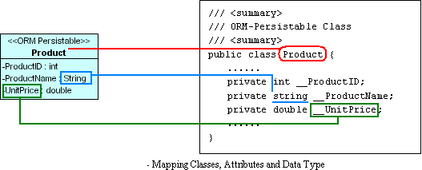
Ánh xạ biểu đồ sang Code

Slide 91
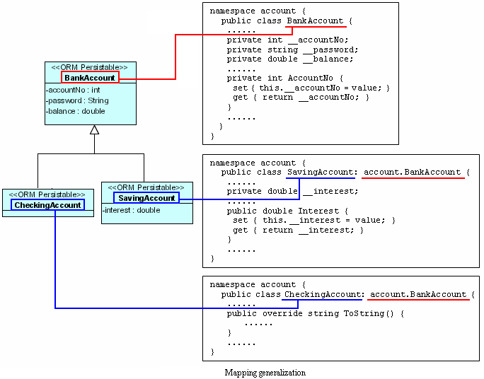
Ánh xạ biểu đồ sang Code (2)

Slide 92
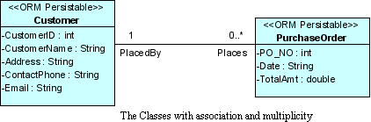
Ánh xạ khách hàng- đơn hàng

Slide 93
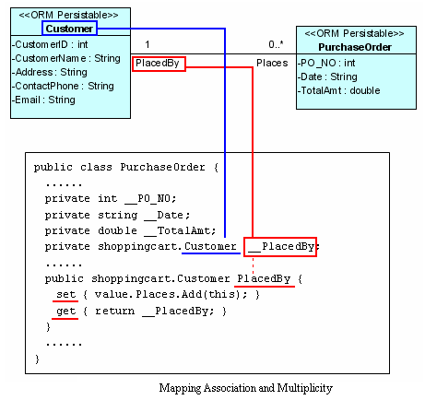

Slide 94
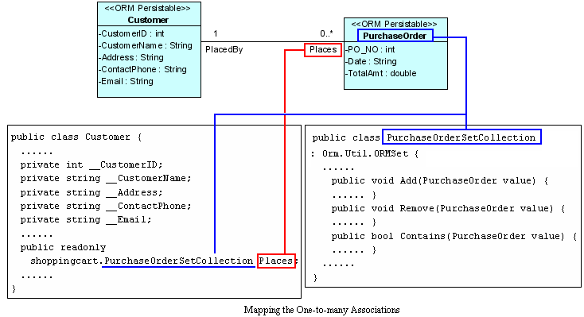
CH5 - 93

Slide 95
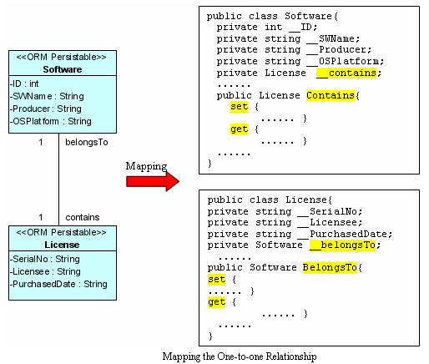
OOAD
CH5 - 94
HIENLTH

Slide 96
Bài tập 1
Mô hình hóa biểu đồ lớp cho hệ thống quản lý thư viện
Người quản lý thư viện mong muốn tự động hóa việc mượn
sách
Họ yêu cầu một phần mềm cho phép người sử dụng biết sách hiện có, có thể đặt mượn 2 quyển sách, những người tham gia mượn sách có thể biết sách nào đã mượn hoặc đã đặt
Những người tham gia mượn sách sở hữu một password để truy nhập
Việc mượn sách được thực hiện bởi các thủ thư, sau khi xác định người mượn sách, họ biết được người này có được phép mượn hay không? (tối đa 5 quyển), người này được ưu tiên? (đã đặt trước)
CH5 - 96

Slide 97
Bài tập 2 : QL đào tạo nhân viên
Việc đào tạo bắt đầu khi người quản lý đào tạo nhận được yêu cầu đào tạo của một số nhân viên. Nhân viên này có thể xem danh mục các chuyên đề đào tạo của các đơn vị đào tạo ký kết với công ty.
Yêu cầu của nhân viên được xem xét bởi người quản lý đào tạo và người quản lý sẽ trả lời là chấp nhận hay từ chối đề nghị đó.
Trong t/h chấp nhận, người quản lý sẽ xã định chuyên đề phù hợp trong danh mục các chuyên đề sau đó gửi cho nhân viên nội dung của chuyên đề và danh sách các khóa đào tạo. Nhân viên sẽ chọn khóa đào tạo và người quản lý sẽ đăng ký khóa học với đơn vị đào tạo cho nhân viên.
Trong t/h muốn hủy bỏ đăng ký, nhân viên phải thông báo sớm cho người quản lý biết sớm để người quản lý thực hiện hủy bỏ.
Cuối khóa nhân viên chuyển phiếu đánh giá kết quả học về cho công
ty. Quản lý sẽ kiểm tra hóa đơn thanh toán tiền của đơn vị đào tạo.
CH5 - 97

Slide 98
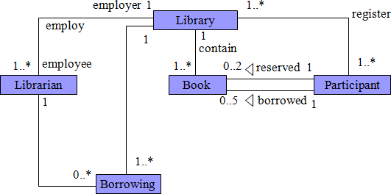
Xác định các liên kết
CH5 - 98

Slide 99
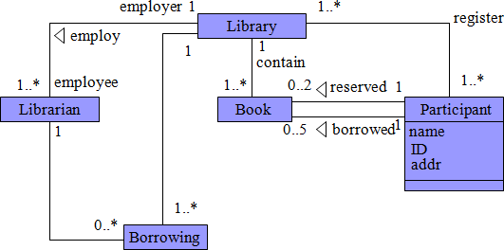
Xác định các thuộc tính
CH5 - 99

Slide 100
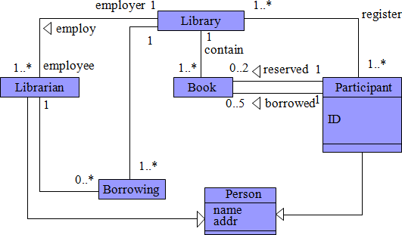
Tổng quát hóa bằng thừa kế
CH5 - 100

Slide 101
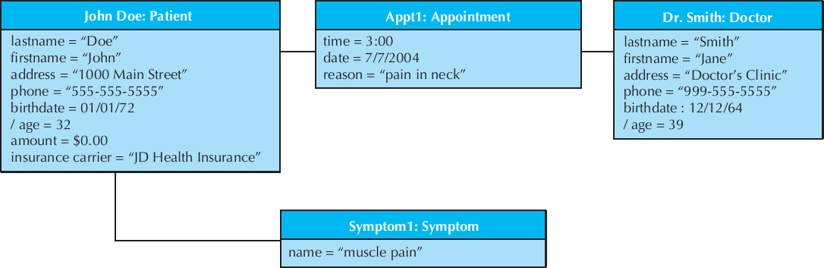
Lược đồ đối tượng – Object Diagram
Một số trường hợp cần phải ví dụ minh họa, trực quan hóa để thông qua đó giải quyết 1 số vấn đề ta có thể cần đến lược đồ đối tượng
Lược đồ đối tượng tương tự như lược đồ lớp đối tượng nhưng có thêm phần giá trị, trạng thái của đối tượng
CH5 - 101

Slide 102
Phương pháp xác định đối tượng
Dưới đây là 3 phương pháp thường sử dụng. Tốt nhất là phối hợp cả 3 phương pháp này:
Textual Analysis: dựa vào use case description, use case diagram để tìm. Lưu ý đến các danh từ (có thể sẽ là đối tượng, thuộc tính), các động từ (có thể là hành vi)
Common Object List: dựa vào vốn từ vựng của lĩnh vực mà hệ thống hoạt động để tìm. Đầu tiên nên chú ý đến các đối tượng trực quan, nhìn thấy được. Sau đó chú ý các các đối tượng ở dạng khái niệm
Pattern: dựa vào các mẫu phân tích có sẵn trong lĩnh vực mà hệ thống hoạt động
CH5 - 102

Slide 103
Các bước tạo CRC Card & Class Diagram
Tạo CRC Card dựa vào phương pháp textual analysis trên use case
Brainstorm để tìm thêm lớp đối tượng, thuộc tính, hành vi dựa vào phương pháp common object list
Role play để hoàn chỉnh CRC Card
Tạo sơ đồ lớp dựa vào CRC Card
Kiểm tra lại sơ đồ lớp (lược bỏ những thành phần không cần thiết hoặc bổ sung những thành phần bị sót)
Sử dụng những mẫu có sẵn để hoàn thiện sơ đồ lớp
Kiểm tra lại sơ đồ lớp 1 lần nữa
CH5 - 103

Slide 104

Câu hỏi và thảo luận
CH5 - 104

Slide 105

Thank you!!!
CH5 - 105

